Slide 1


ANÁLISIS EXPLORATORIO

Slide 2
DESCRIPTIVA por SEXO y EDAD
Sexo | N | Promedio Edad | Desvest Edad
F | 646 | 52.31 | 19.14
M | 598 | 53.28 | 19.02
Total general | 1244 | 52.77 | 19.08
GLAUCOMA | NO
Sexo | N | Promedio Edad | Desvest Edad
F | 480 | 46.43 | 17.75
M | 407 | 47.98 | 18.80
Total general | 887 | 47.14 | 18.24
GLAUCOMA | YES
Sexo | N | Promedio Edad | Desvest Edad
F | 166 | 69.30 | 11.28
M | 189 | 64.68 | 13.82
Total general | 355 | 66.84 | 12.88

Slide 3
DESCRIPTIVA por SEXO y EDAD
Sexo | N | Promedio Edad | Desvest Edad
F | 646 | 52.31 | 19.14
M | 598 | 58.27 | 88.24
Total general | 1244 | 55.17 | 62.76
GLAUCOMA | NO
Sexo | N | Promedio Edad | Desvest Edad
F | 480 | 46.43 | 17.75
M | 407 | 47.98 | 18.80
Total general | 887 | 47.14 | 18.24
GLAUCOMA | YES
Sexo | N | Promedio Edad | Desvest Edad
F | 166 | 69.30 | 11.28
M | 189 | 64.68 | 13.82
Total general | 355 | 66.84 | 12.88

Slide 4
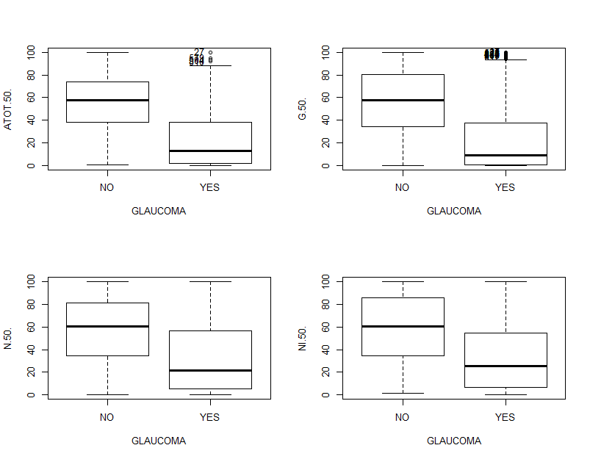
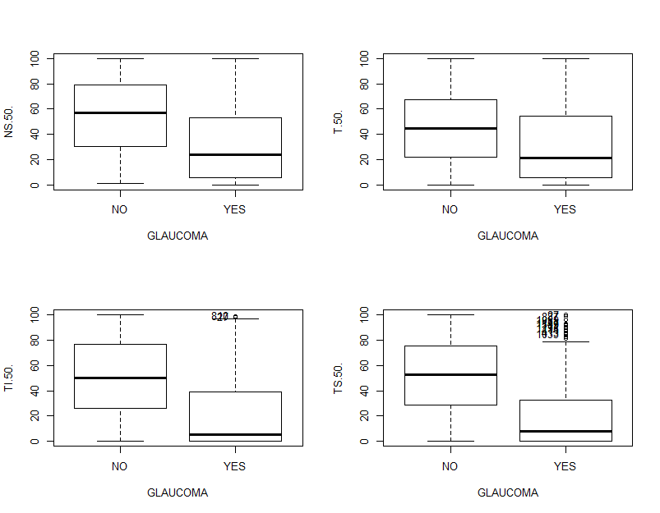
Comparativa Sectores

Slide 5
DESCRIPTIVA por SECTORES

Slide 6
DESCRIPTIVA por SECTORES

Slide 7
DESCRIPTIVA por SECTORES

Slide 8
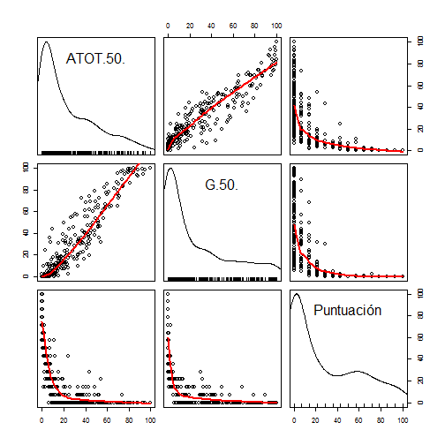
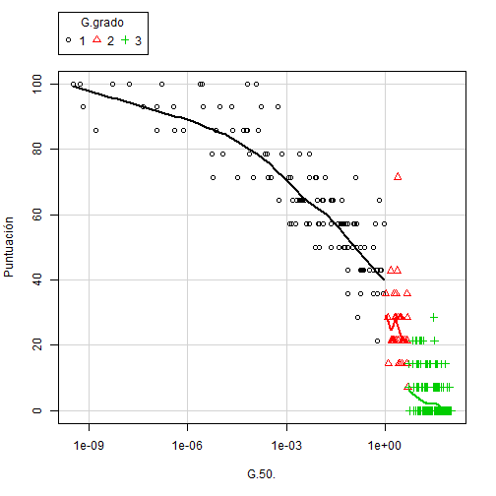
PUNTUACIÓN Paciente Glaucoma

Slide 9
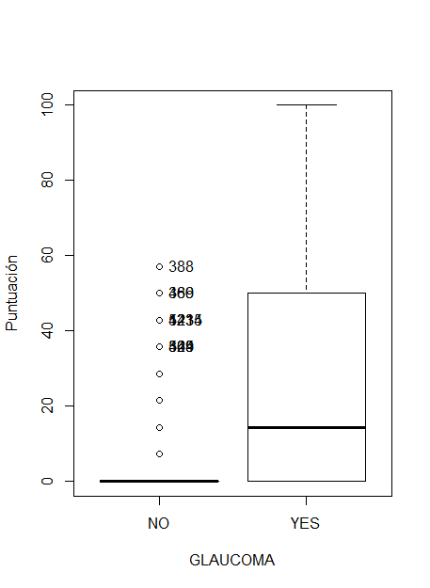
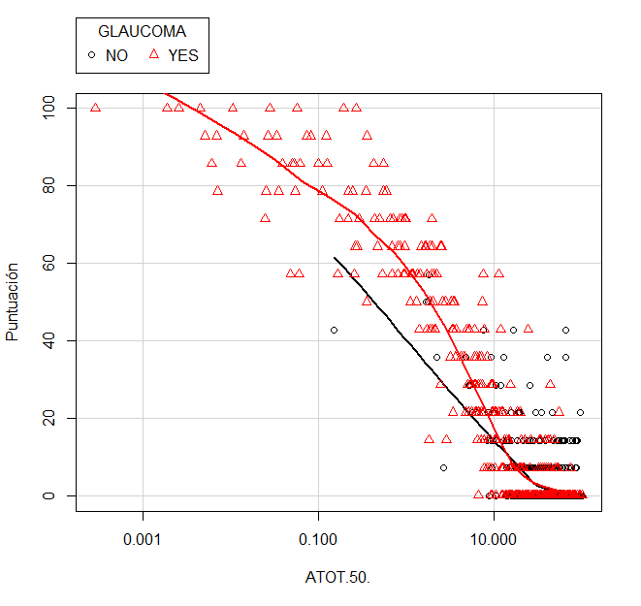
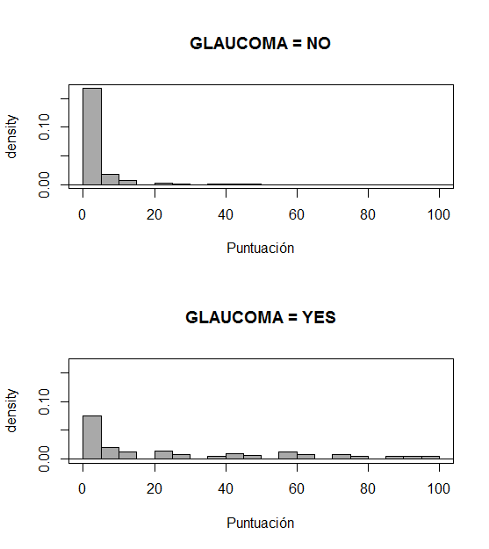
PUNTUACIÓN Paciente Glaucoma

